Slide 1
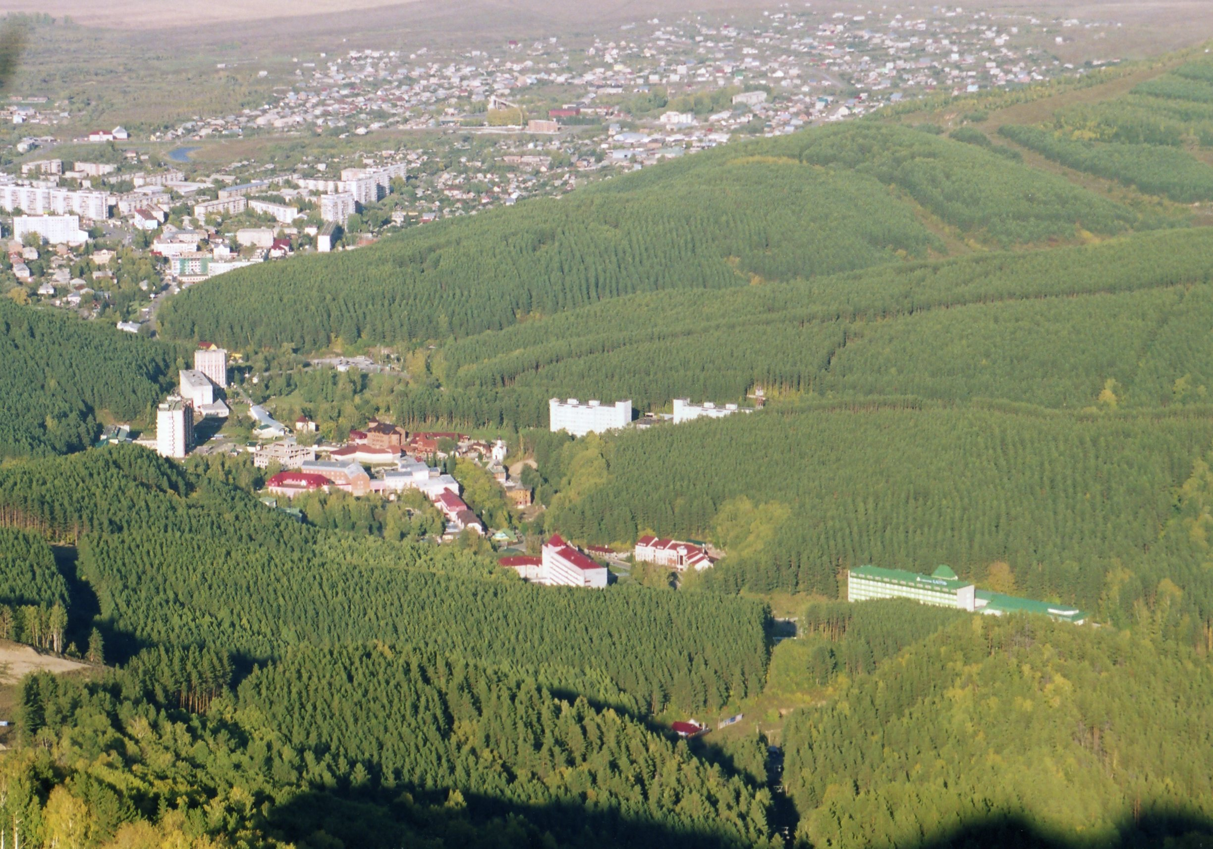
Белокуриха – жемчужина Алтая

Slide 2
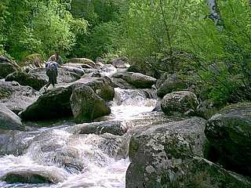
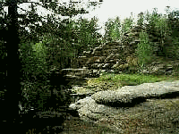
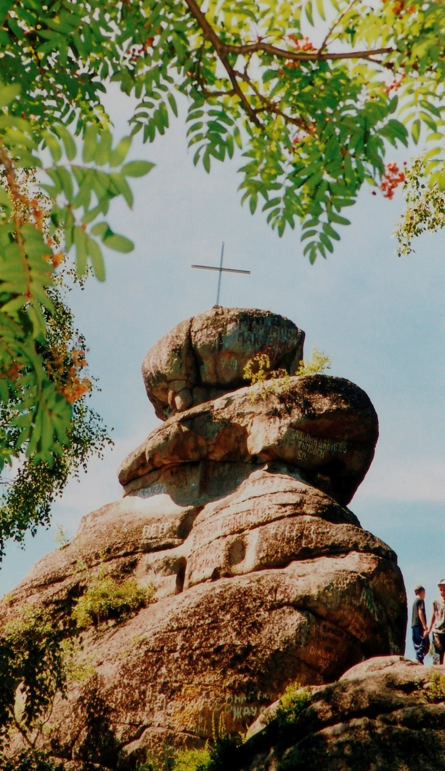
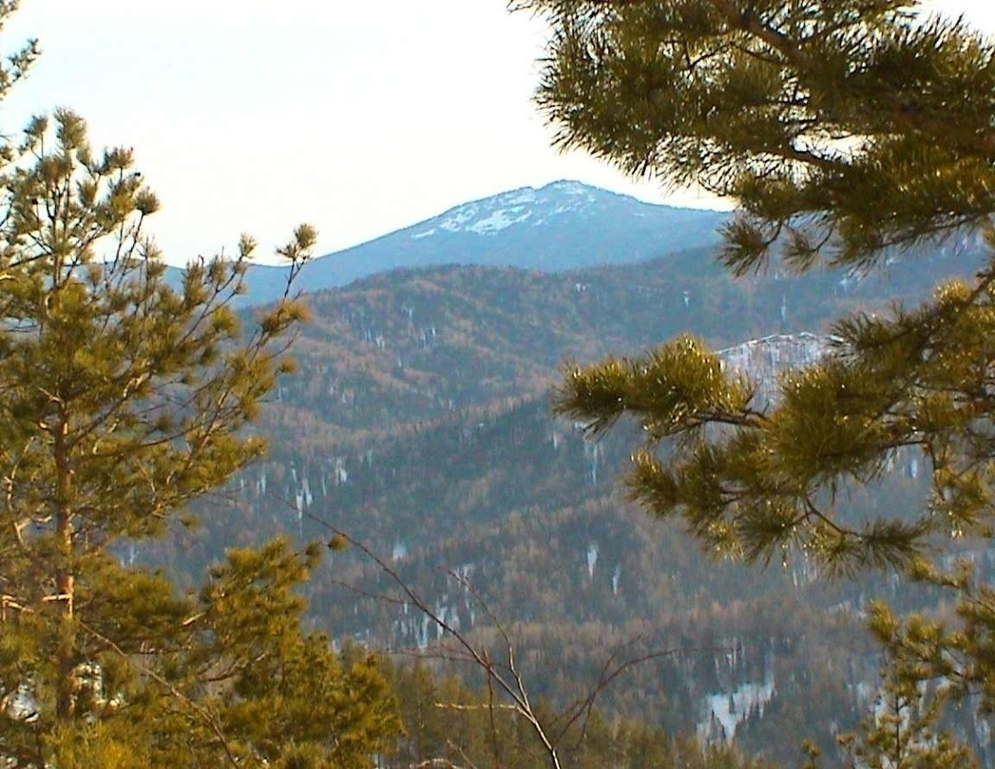
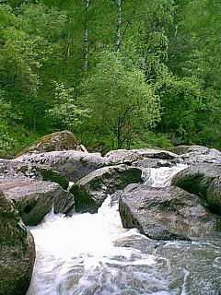
В живописных предгорьях Алтая, в долине горной речки Белокурихи находится наша малая любимая родина.

Slide 3
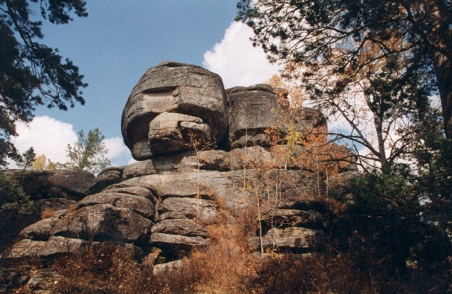
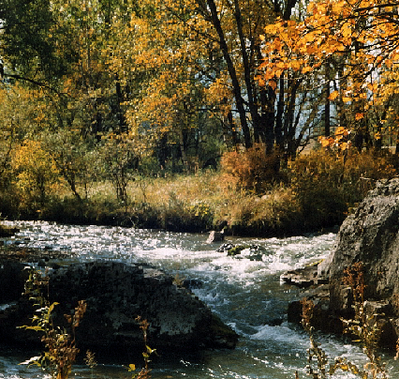
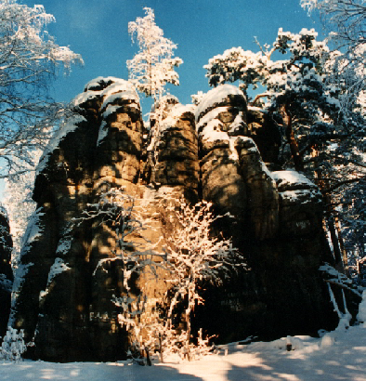
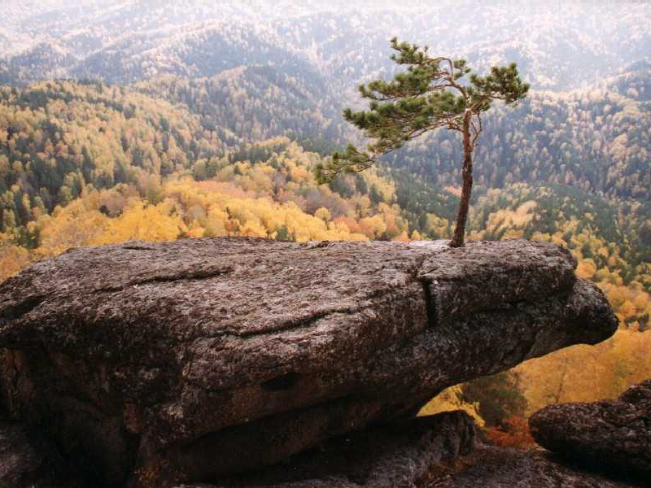
Близнецы
Четыре брата
Одинокая сосна

Slide 4
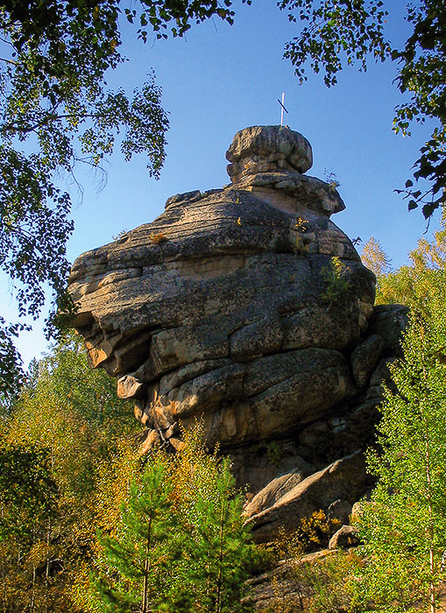
Гора Церковка
Красива и разнообразна природа Белокурихи. С южной стороны окружают горы, которые покрыты пышной вечнозелёной хвойной растительностью, на их склонах много лиственных деревьев и кустарников, а вершины увенчаны гранитными скалами причудливой формы. Горные вершины окутаны лёгкой полупрозрачной голубой дымкой. Неповторимые по своей красоте окрестности , чистый таёжный воздух, положительная энергетика , горячие, целебные источники, родники снискали широкую известность Белокурихе не только на Алтае, но и далеко за его пределами.

Slide 5
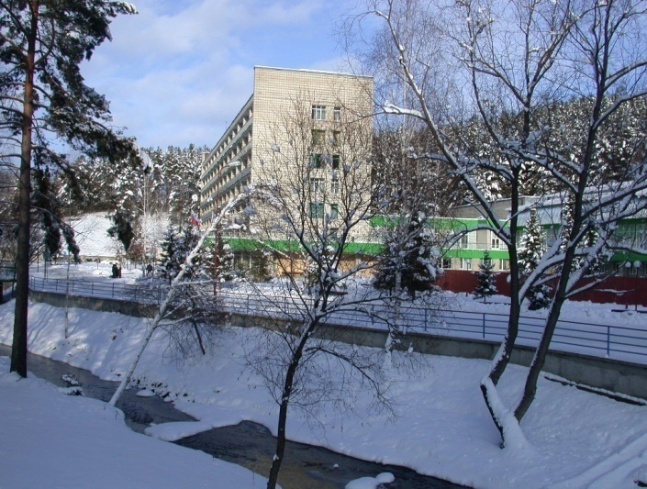
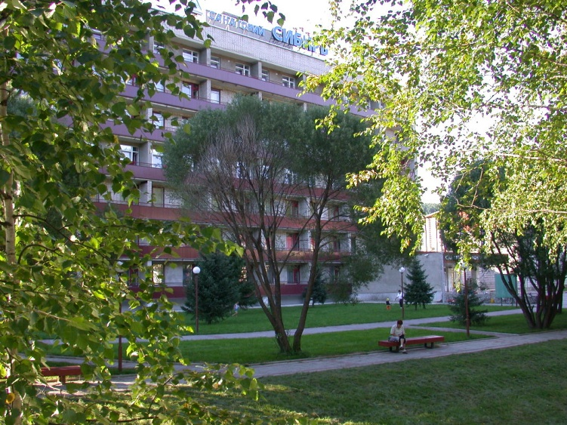
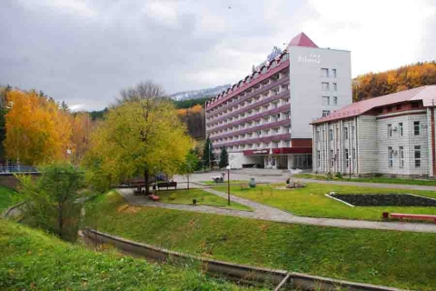
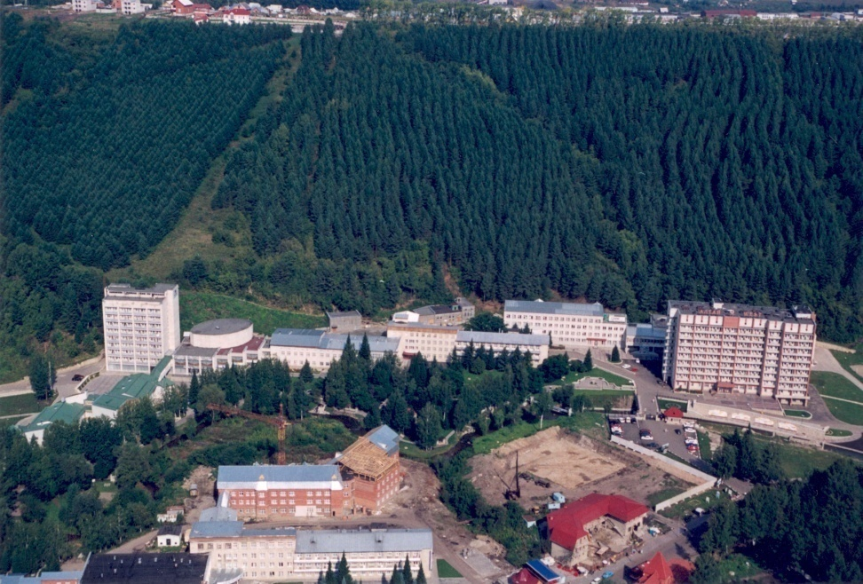
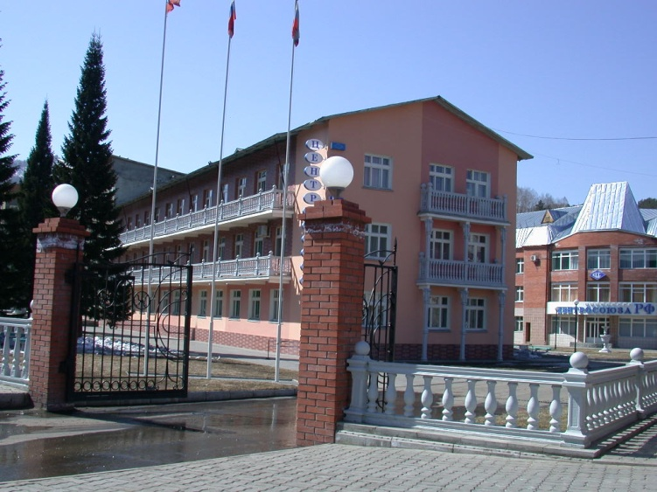
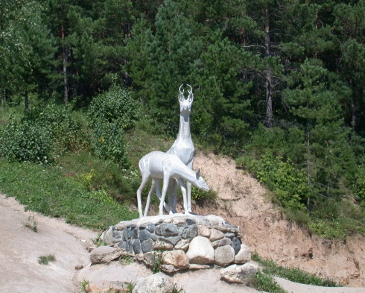
В этом живописном месте раскинулись корпуса санаториев и пансионатов курорта

Slide 6
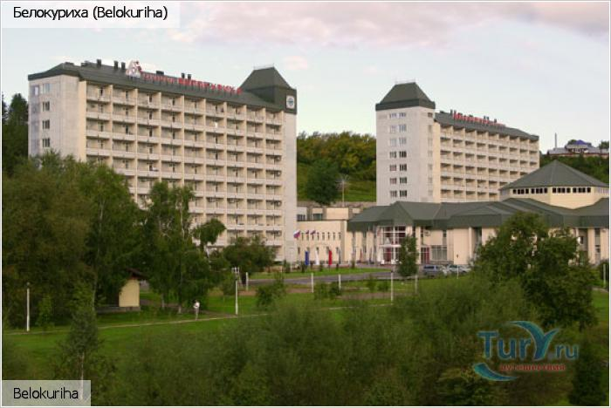
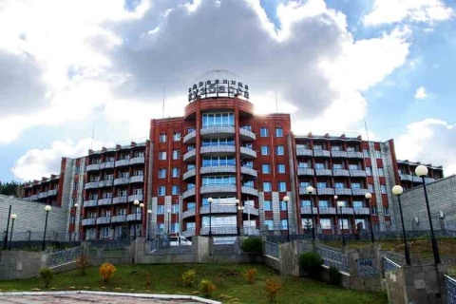
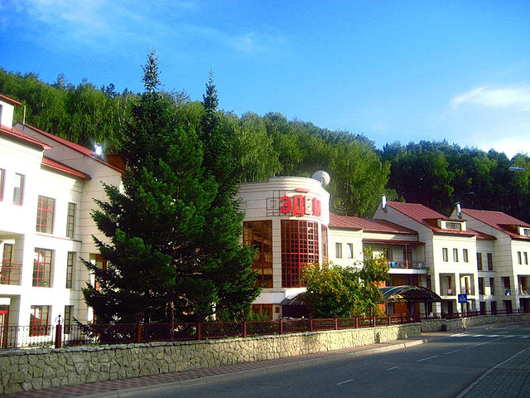
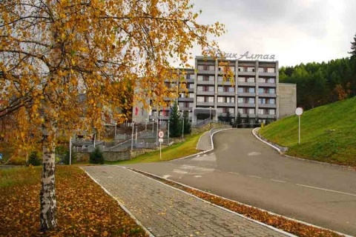
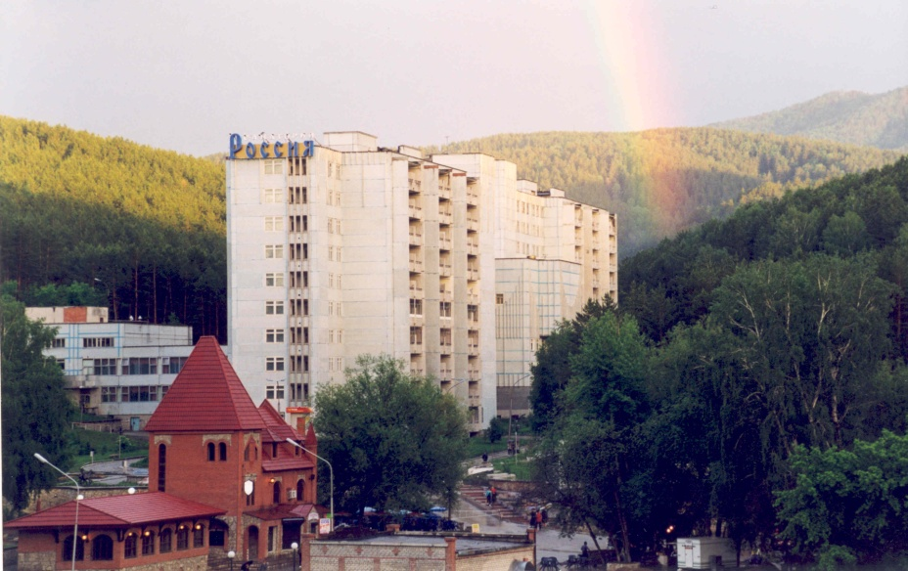
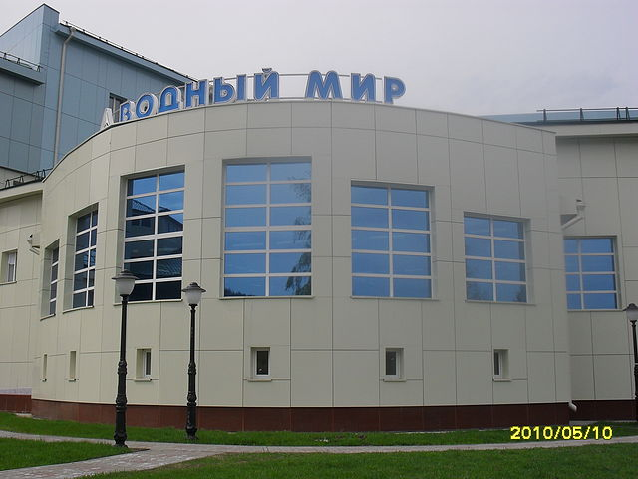

Slide 7
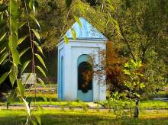
«Змеиный колодец»
На этом месте в 1867 году был основан крупнейший на востоке России курорт – Белокуриха.
Змеиный колодец – это
сооружение, похожее на часовню, находится в месте, где было возведено первое курортное сооружение – «купель». Название связано с тем фактом, что рядом с тёплыми незамерзающими ключами жило всегда множество змей. Змеиный колодец расположен в 15 м к северу от радонолечебницы. Источник имеет естественную температуру плюс 34 градуса, радиоактивность – 18-20 единиц и сложный минеральный состав.

Slide 8
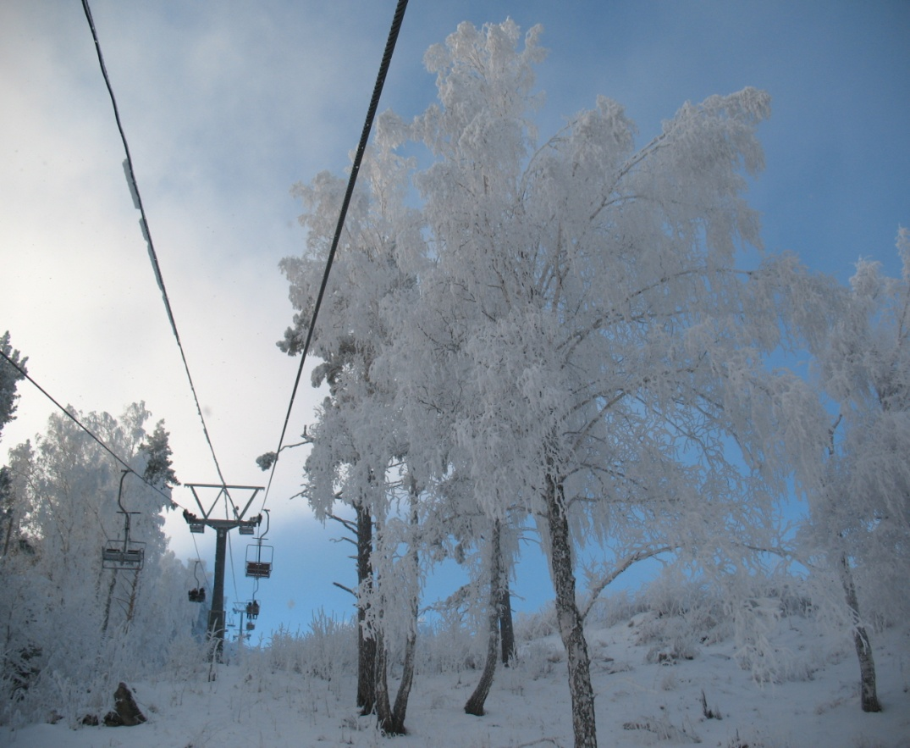
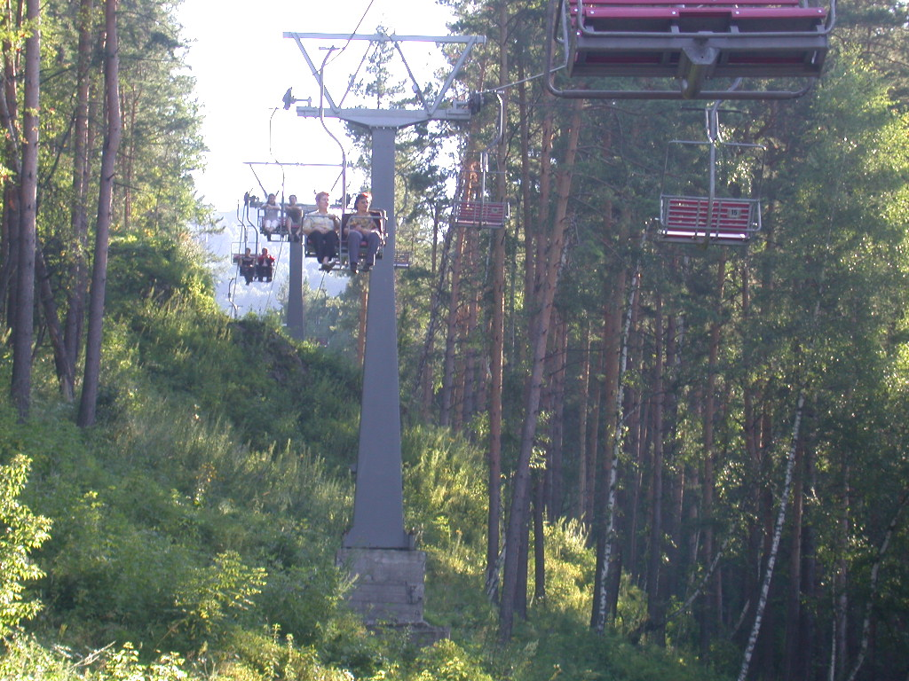
Канатная дорога

Slide 9
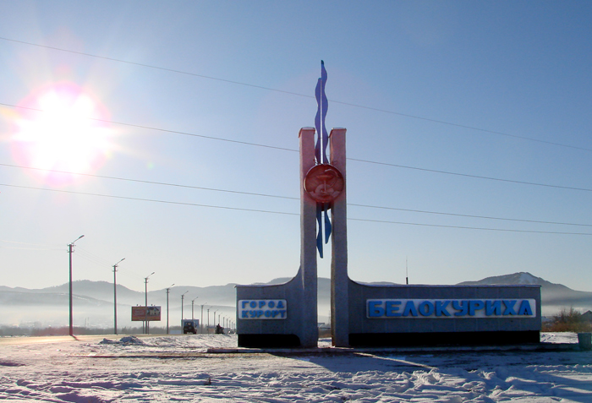
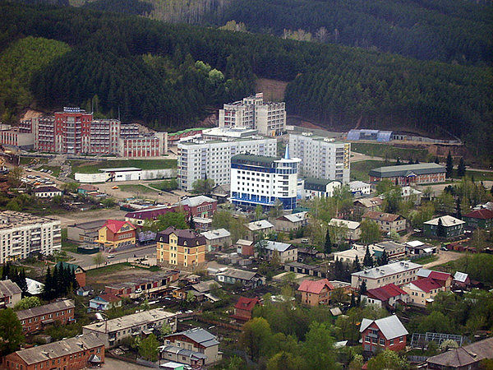
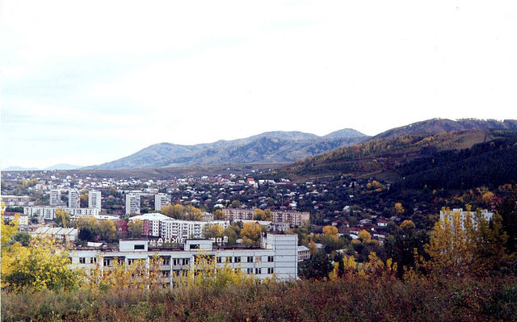
Город – курорт
Белокуриха

Slide 10
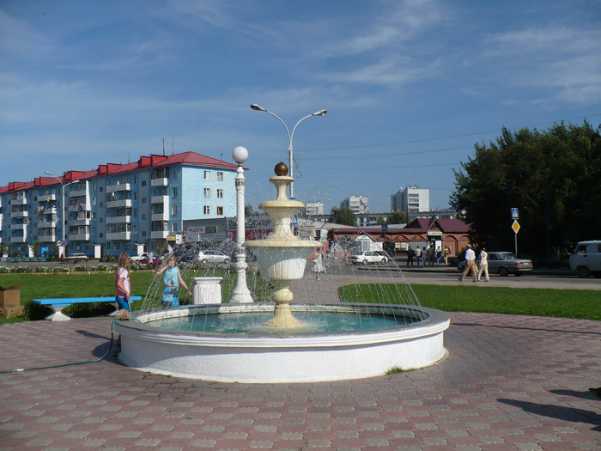
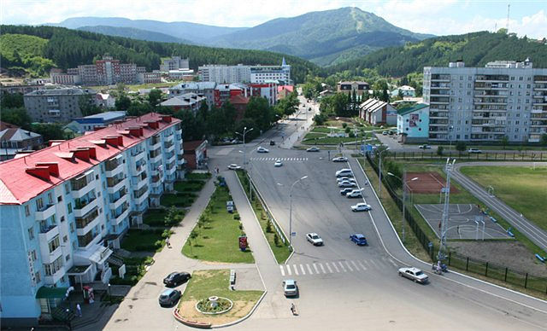
Центр города

Slide 11
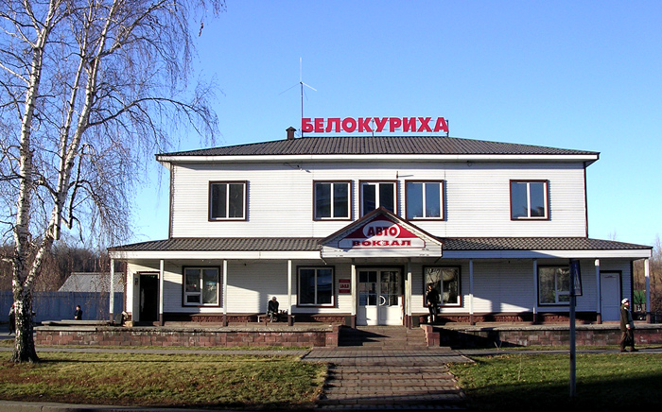
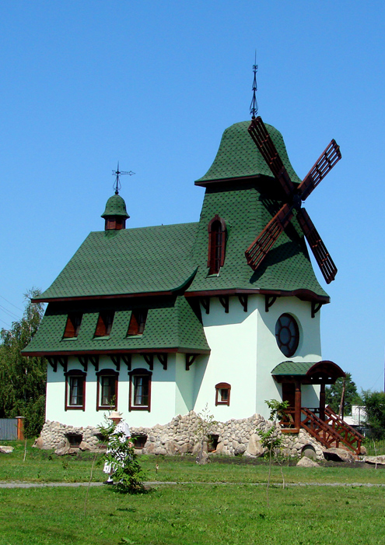
Автовокзал города
Гостиный двор «Мельница»

Slide 12
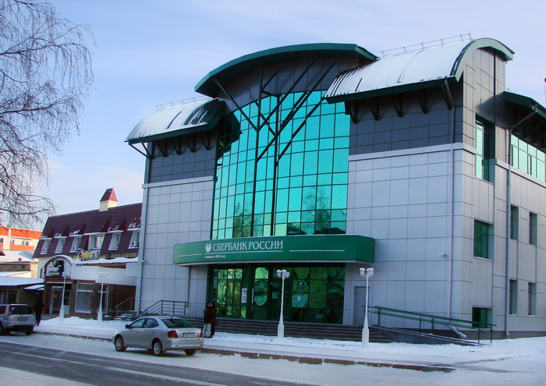
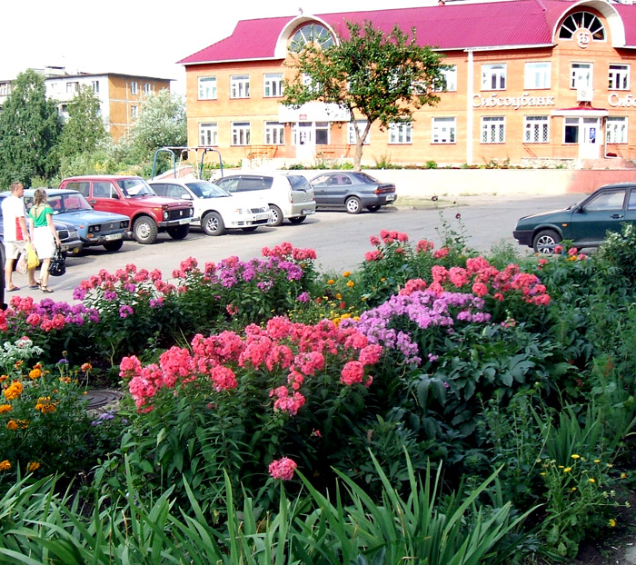
Сибсоцбанк
Гостиный двор «Мельница»
Здание СБЕРБАНКА

Slide 13
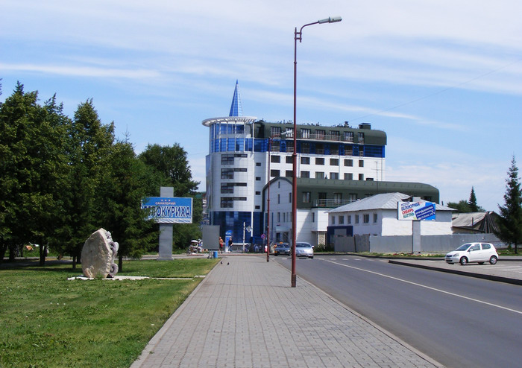
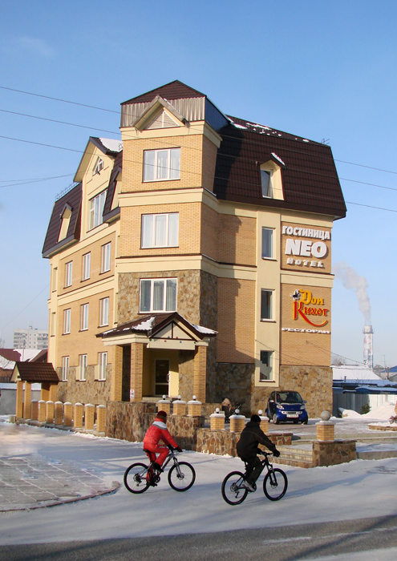
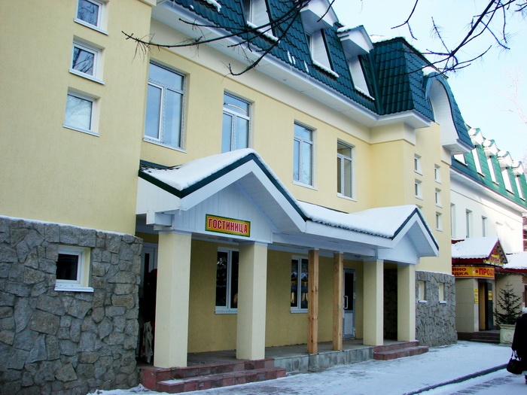
Отель «Беловодье»
Гостиница «Нео»
Гостиница «Баварёнок»

Slide 14
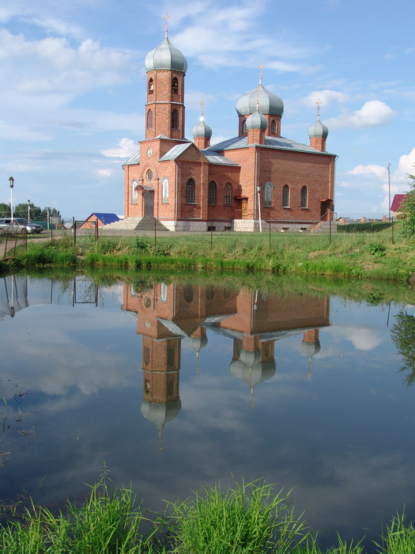
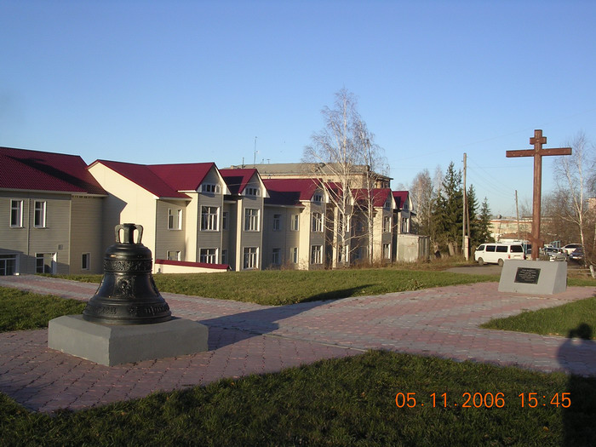
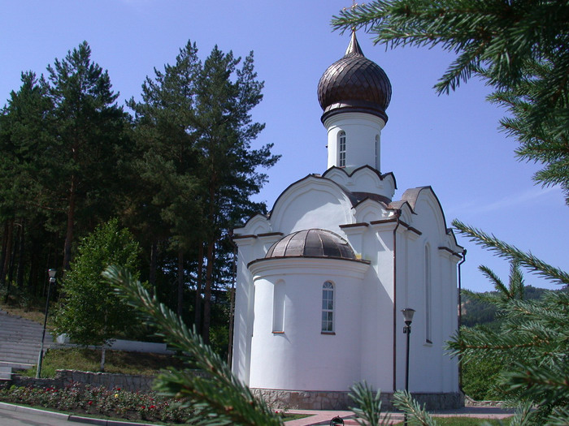

Церковь Св. Пантелеймона
Поклон - гора
Храм Николая Чудотворца

Slide 15
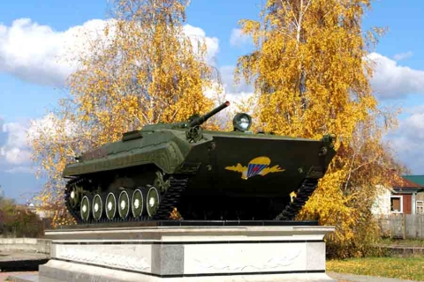
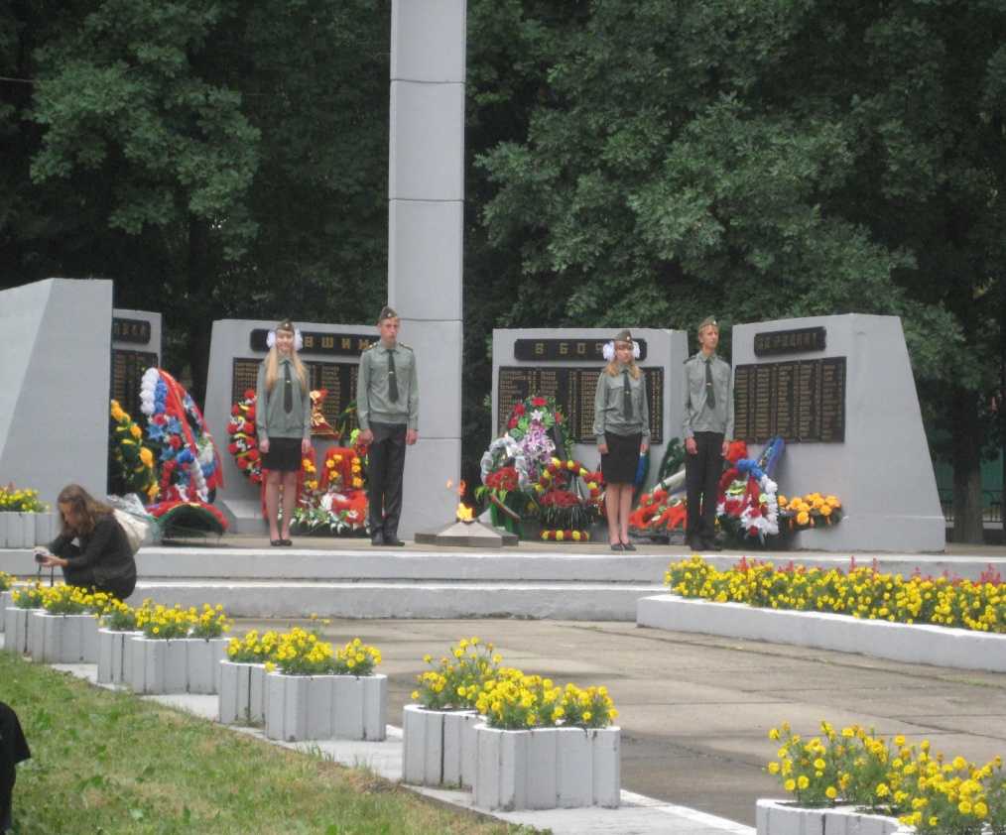
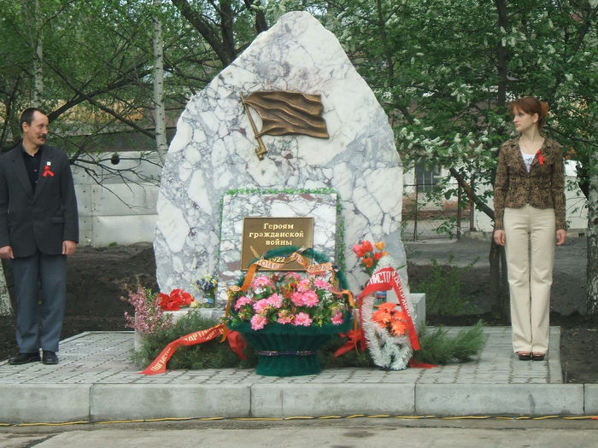
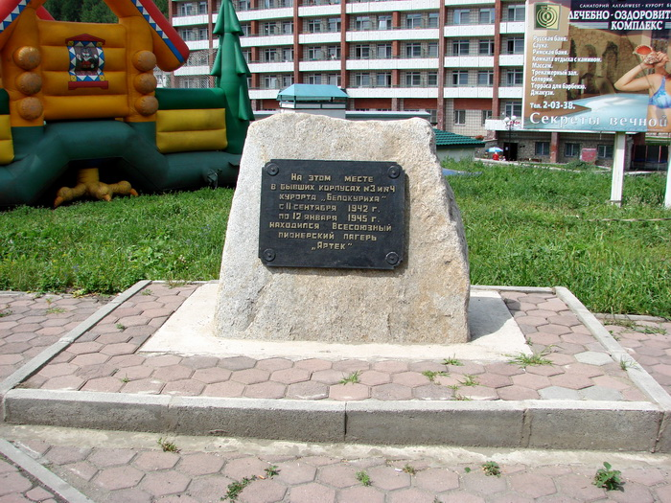
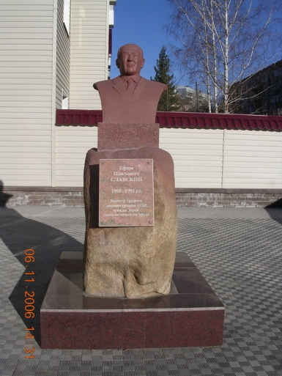
Памятники

Slide 16
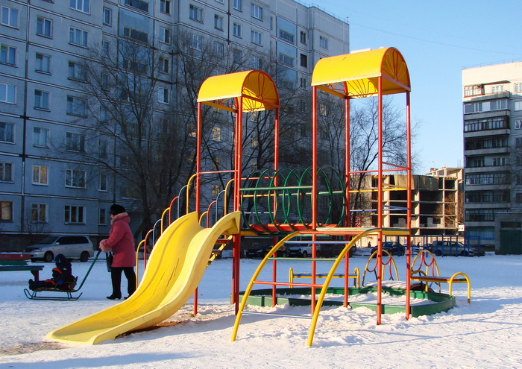
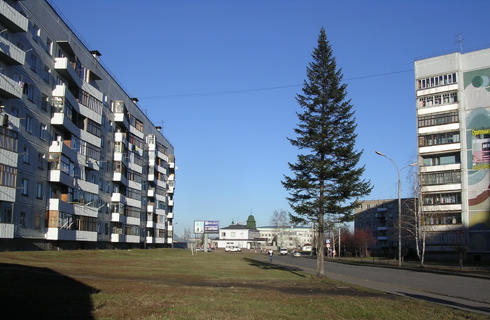
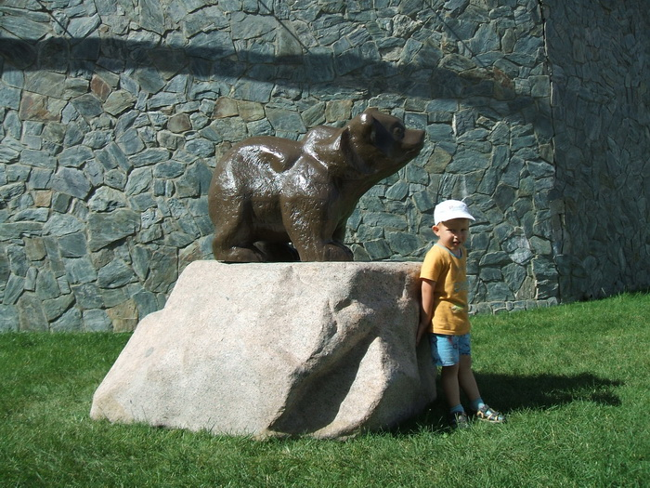
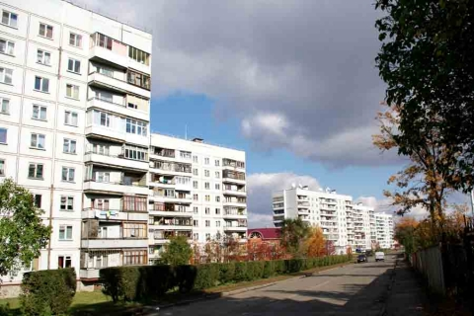
Детская площадка
Улица Советская
Зона отдыха
Улица Братьев Ждановых

